Slide 1
10. Hafta Dersi
24.11.2021

Slide 2
Sanal Makinalar (Virtual Machines)
Sanal makinalar tek bir donanım üzerinde birden fazla işletim sistemi (aynı veya farklı işletim sistemleri olabilir) çalıştırılmasına olanak sağlar.
VM (virtual machine) yazılımları kullanarak VM kurulumları yapılabilir.
VMware, Virtual Box, Microsoft Hyper-V, QEMU, …
VM üzerinde çalıştığı bilgisayardan bağımsızdır. Bu nedenle, bir VM başka bir sunucuya kolaylıkla taşınabilir.

Slide 3
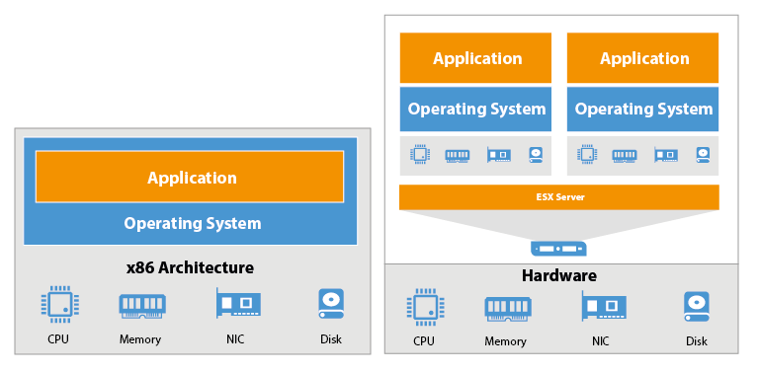
VM Nasıl Çalışır?
https://www.veeam.com/blog/why-virtual-machine-backups-different.html

Slide 4
Hypervisor
Hipervizör (hypervisor), sanal makinaların oluşturulmasını ve yönetilmesini sağlayan bir yazılımdır.
Bir hipervizör üzerindeki çalıştığı bilgisayarın (host) çok sayıda sanal makina çalıştırabilmesini sağlar.
Host bilgisayarın donanım kaynaklarını (CPU, RAM, Disk, Network) sanal makinalar arasında paylaştırır (ihtiyaca göre).

Slide 5
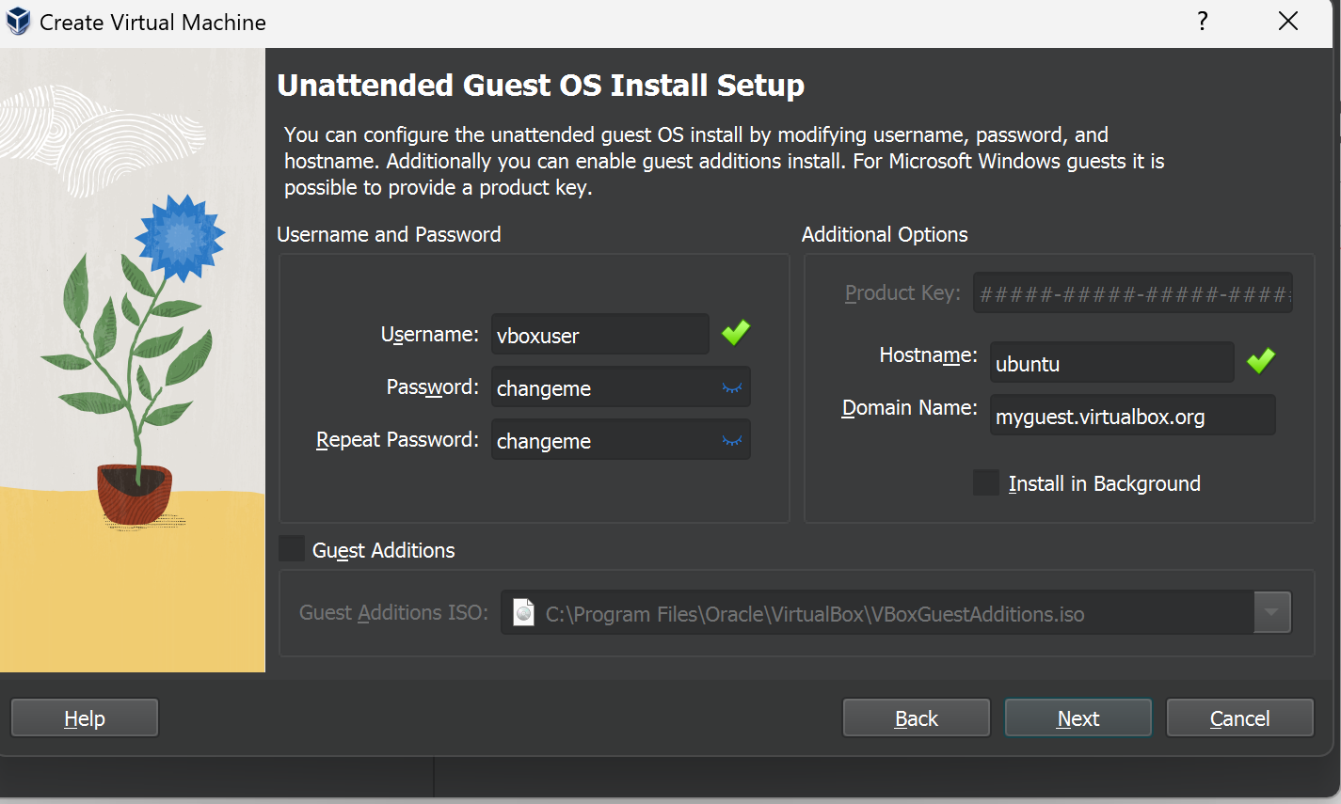
VirtualBox - Ubuntu
https://ubuntu.com/tutorials/how-to-run-ubuntu-desktop-on-a-virtual-machine-using-virtualbox#1-overview

Slide 6
Hipervizör Tipleri
Tip-1: Bare-metal (Native)
Direk donanım üzerine kurulur.
Tip-2: Hosted
Bir işletim sistemi üzerine diğer uygulamalar gibi kurulur.
https://www.sysnettechsolutions.com/hypervisor-nedir-hypervisor-ne-ise-yarar/

Slide 7
Docker Container
1 Sistem : Donanım + İşletim Sistemi + Uygulama
 | 1 Sistem | 2 Sistem
Bare Metal (Fiziksel Sunucu) | 1 Donanım 1 İşlem Sistemi 1 Uygulama | 2 Donanım 2 İşlem Sistemi 2 Uygulama
Sanal Makina | 1 Donanım 1 İşlem Sistemi 1 Uygulama | 1 Donanım * 2 İşlem Sistemi 2 Uygulama
Docker Container | 1 Donanım 1 İşlem Sistemi 1 Uygulama | 1 Donanım * 1 İşlem Sistemi * 2 Uygulama

Slide 8
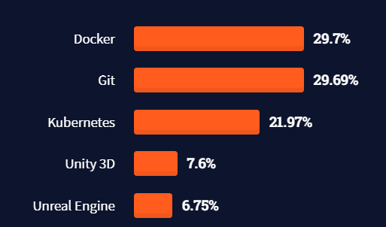
Docker, önemli bir geliştirici aracıdır.
https://insights.stackoverflow.com/survey/2021#most-loved-dreaded-and-wanted-tools-tech-want

Slide 9
Docker Kurulumu
https://www.docker.com/get-started
https://labs.play-with-docker.com/
Çalışmalar 4 saat sonra siliniyor.

